Slide 1

SỰ KÌ DIỆU CỦA QUẢ TRỨNG
Đề tài : Một số thí nghiệm về trứng
Lứa tuổi : 4 – 5 tuổi (MGN B2)
Số trẻ : 20 – 25 trẻ
Thời gian : 25 - 30 phút
Giáo viên : Vũ Thị Thu Hường
Ngày dạy: 5/11/2018

Slide 2


Bài hát: Phép lạ hàng ngày

Slide 3


Slide 4
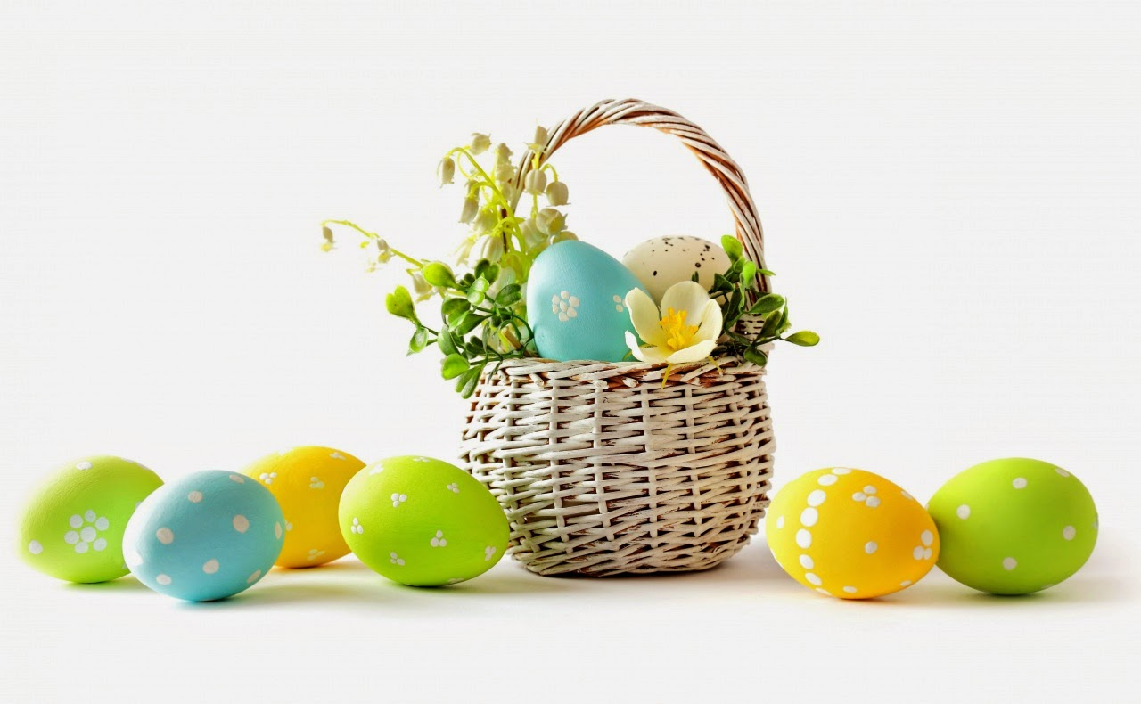
Bài hát: Quả trứng tròn tròn

Slide 5
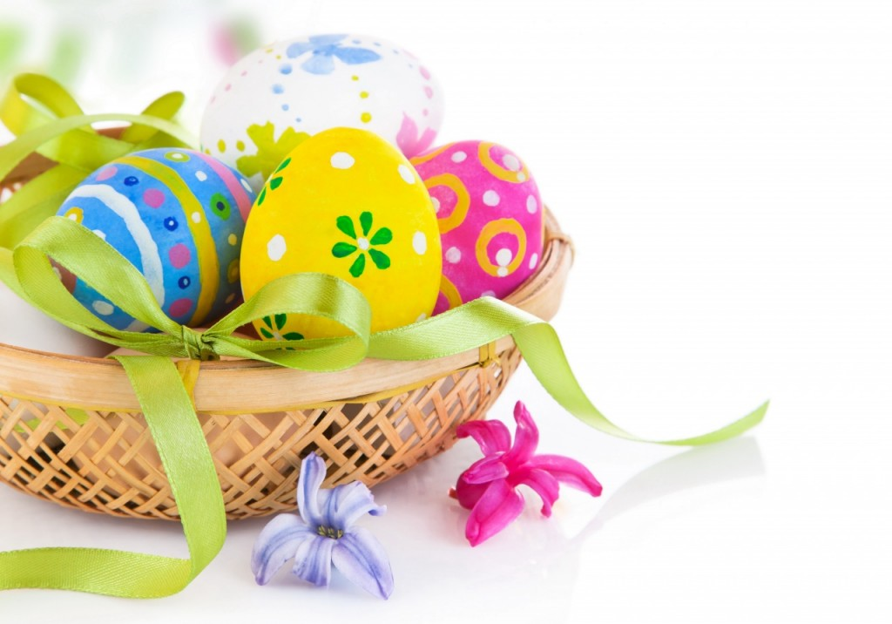

Slide 6


